Slide 1
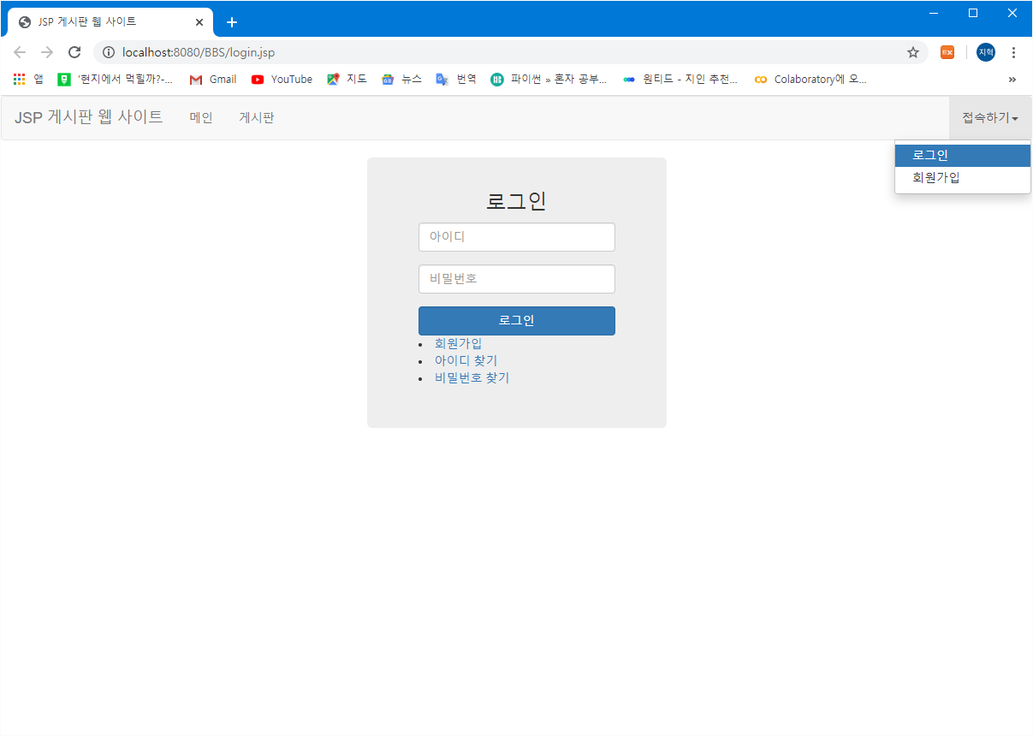
6. 스토리 보드 : 틀
업무명 | 로그인 | 화면 명 | 로그인 화면 | 작성자 |  | 류지혁
화면설명 | 로그인 페이지
 |  |  |  |  | 1 아이디 비밀번호 입력란 2. 회원가입, 아이디 찾기, 비밀번호 찾기 페이지 이동 버튼 3. 현재 사용중인 창 표시
 |  |  |  |  | Request
 |  |  |  |  | 구현단위는 노노 여긴 아직 안해도 될것 같습니다.
 |  |  |  |  | Controller
 |  |  |  |  | 구현단위는 노노 여긴 아직 안해도 될것 같습니다.
 |  |  |  |  | View
 |  |  |  |  | 구현단위는 노노 여긴 아직 안해도 될것 같습니다.
3
1
2

Slide 2
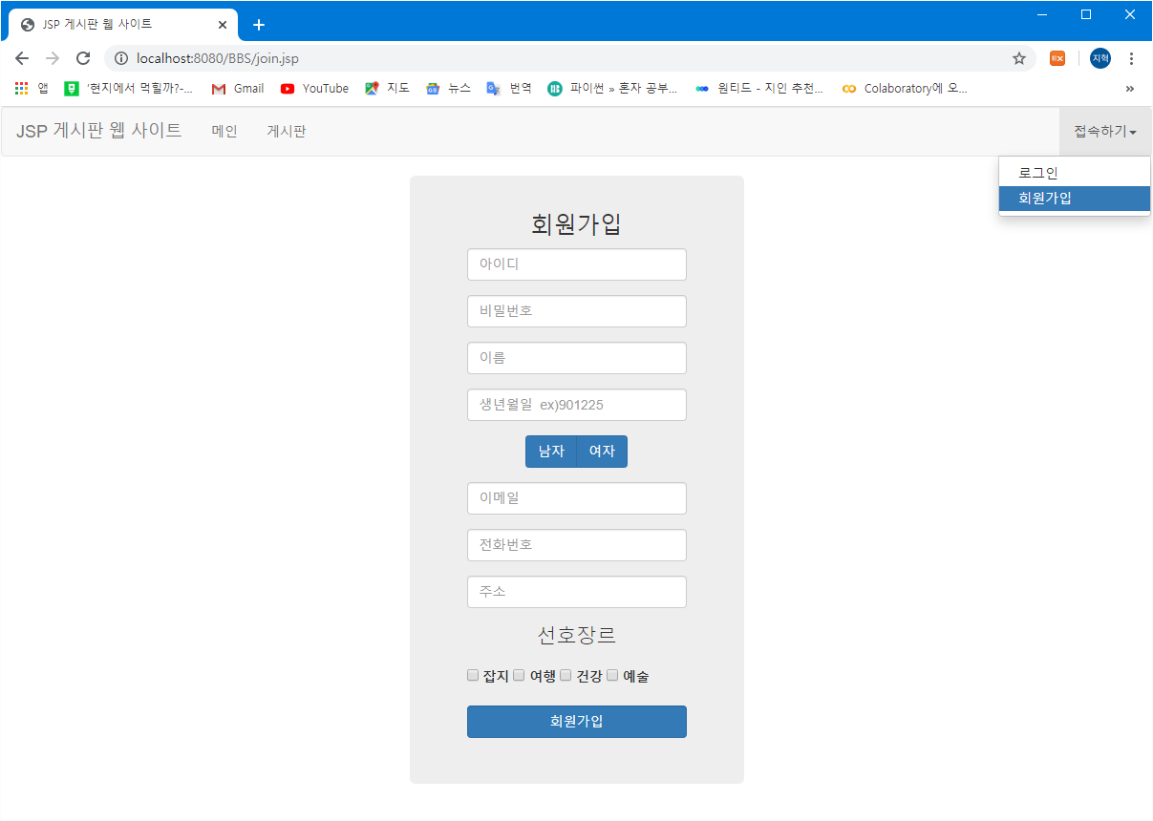
6. 스토리 보드 : 틀
업무명 | 회원가입 | 화면 명 | 회원가입 화면 | 작성자 |  | 류지혁
화면설명 | 회원가입 페이지
 |  |  |  |  | 1. 회원가입 정보 입력란 2. 회원가입 완료 시 자동 로그인 후 main페이지 이동 3. 현재 사용중인 창 표시
 |  |  |  |  | Request
 |  |  |  |  | 구현단위는 노노 여긴 아직 안해도 될것 같습니다.
 |  |  |  |  | Controller
 |  |  |  |  | 구현단위는 노노 여긴 아직 안해도 될것 같습니다.
 |  |  |  |  | View
 |  |  |  |  | 구현단위는 노노 여긴 아직 안해도 될것 같습니다.
3
1
2

Slide 3
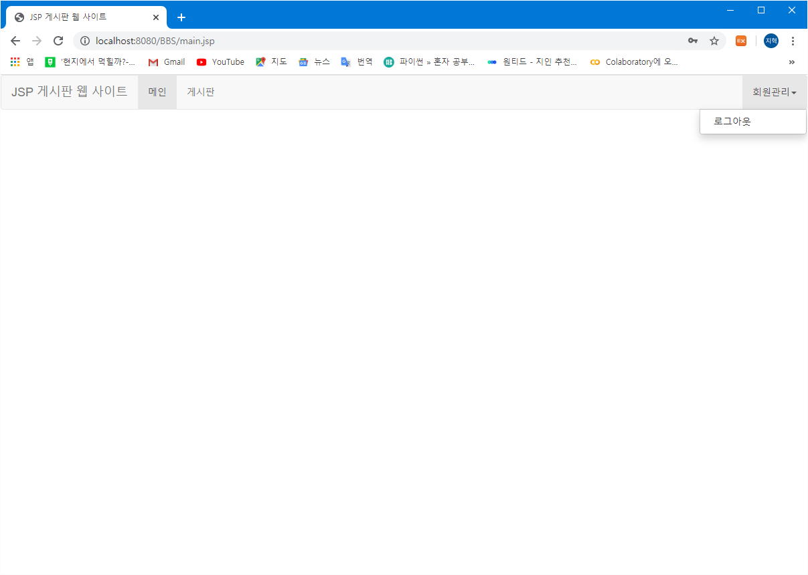

6. 스토리 보드 : 틀
업무명 | 로그인 | 화면 명 | 로그인 화면 | 작성자 |  | 류지혁
화면설명 | 로그인 상태에 따른
 |  |  |  |  | 1. 로그인 시 로그아웃 버튼으로 세션 종료 가능
 |  |  |  |  | Request
 |  |  |  |  | 구현단위는 노노 여긴 아직 안해도 될것 같습니다.
 |  |  |  |  | Controller
 |  |  |  |  | 구현단위는 노노 여긴 아직 안해도 될것 같습니다.
 |  |  |  |  | View
 |  |  |  |  | 구현단위는 노노 여긴 아직 안해도 될것 같습니다.
1
1

Slide 4
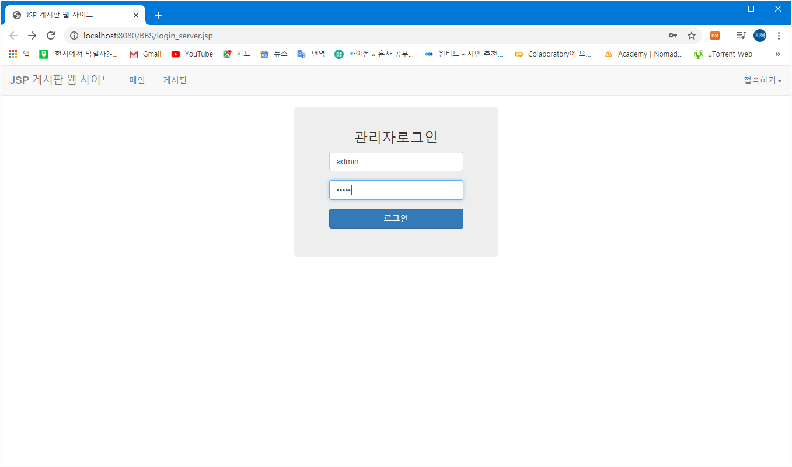
6. 스토리 보드 : 틀
업무명 | 회원관리 | 화면 명 | 관리자로그인 | 작성자 |  | 류지혁
화면설명 | 관리자 로그인 페이지
 |  |  |  |  | Request
 |  |  |  |  | 구현단위는 노노 여긴 아직 안해도 될것 같습니다.
 |  |  |  |  | Controller
 |  |  |  |  | 구현단위는 노노 여긴 아직 안해도 될것 같습니다.
 |  |  |  |  | View
 |  |  |  |  | 구현단위는 노노 여긴 아직 안해도 될것 같습니다.

Slide 5
6. 스토리 보드 : 틀
업무명 | 회원관리 | 화면 명 | 관리자 페이지 | 작성자 |  | 류지혁
화면설명 | 관리자 페이지
 |  |  |  |  | 1. 회원관리 페이지 이동 2. 제품관리 페이지 이동 3. 구매관리 페이지 이동 4. 후기관리 페이지 이동 5. 답변관리 페이지 이동
 |  |  |  |  | Request
 |  |  |  |  | 구현단위는 노노 여긴 아직 안해도 될것 같습니다.
 |  |  |  |  | Controller
 |  |  |  |  | 구현단위는 노노 여긴 아직 안해도 될것 같습니다.
 |  |  |  |  | View
 |  |  |  |  | 구현단위는 노노 여긴 아직 안해도 될것 같습니다.
1. 회원관리
2. 제품관리
3. 구매관리
4. 후기관리
5. 답변관리
1
2
3
4
5

Slide 6
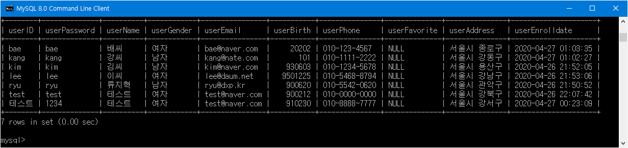
6. 스토리 보드 : 틀
업무명 | 회원관리 | 화면 명 | 회원관리페이지 | 작성자 |  | 류지혁
화면설명 | 관리자가 가입한 회원의 정보를 검색, 수정할 수 있는 페이지
 |  |  |  |  | Request
 |  |  |  |  | 구현단위는 노노 여긴 아직 안해도 될것 같습니다.
 |  |  |  |  | Controller
 |  |  |  |  | 구현단위는 노노 여긴 아직 안해도 될것 같습니다.
 |  |  |  |  | View
 |  |  |  |  | 구현단위는 노노 여긴 아직 안해도 될것 같습니다.
회원리스트
검색, 수정. 삭제

Slide 7
6. 스토리 보드 : 틀
업무명 | 마이페이지 | 화면 명 | 마이페이지 | 작성자 |  | 황민동
화면설명 | 마이페이지에 보이는 영역
 |  |  |  |  | Request
 |  |  |  |  | 구현단위는 노노 여긴 아직 안해도 될것 같습니다.
 |  |  |  |  | Controller
 |  |  |  |  | 구현단위는 노노 여긴 아직 안해도 될것 같습니다.
 |  |  |  |  | View
 |  |  |  |  | 구현단위는 노노 여긴 아직 안해도 될것 같습니다.
이름 | 아이디 | 생년월일 | 성별 | 이메일 | 전화번호 | 선호장르
제품사진
상품정보 | 주문일자 | 주문번호 | 수량 | 주문금액 | 주문상태
 |  |  |  |  | 후기작성
장바구니
회원정보 수정
회원탈퇴

Slide 8
6. 스토리 보드 : 틀
업무명 | 회원정보수정 | 화면 명 | 회원정보수정 | 작성자 |  | 황민동
화면설명 | 회원정보수정에 보이는 영역
 |  |  |  |  | Request
 |  |  |  |  | 구현단위는 노노 여긴 아직 안해도 될것 같습니다.
 |  |  |  |  | Controller
 |  |  |  |  | 구현단위는 노노 여긴 아직 안해도 될것 같습니다.
 |  |  |  |  | View
 |  |  |  |  | 구현단위는 노노 여긴 아직 안해도 될것 같습니다.
이름
아이디
비밀번호
비밀번호 확인
전화번호
이메일
선호장르
주소
수정
취소

Slide 9
6. 스토리 보드 : 틀
업무명 | 회원탈퇴 | 화면 명 | 회원탈퇴 | 작성자 |  | 황민동
화면설명 | 회원탈퇴에 보이는 영역
 |  |  |  |  | Request
 |  |  |  |  | 구현단위는 노노 여긴 아직 안해도 될것 같습니다.
 |  |  |  |  | Controller
 |  |  |  |  | 구현단위는 노노 여긴 아직 안해도 될것 같습니다.
 |  |  |  |  | View
 |  |  |  |  | 구현단위는 노노 여긴 아직 안해도 될것 같습니다.
회원탈퇴 경고문
비밀번호
확인
취소

Slide 10
6. 스토리 보드 : 틀
업무명 | 제품 목록 페이지 | 화면 명 | 제품 목록페이지 | 작성자 |  | 김경민
화면설명 | 제품들만 보이는 목록 페이지
 |  |  |  |  | 상세페이지 경로 표시, 클릭 시 해당 경로로 갈 수 있다. 정렬기준 : 최신순, 인기순 도서 이미지 클릭 시 해당 제품 상세페이지로 이동 페이지 이동
 |  |  |  |  | Request
 |  |  |  |  | Controller
 |  |  |  |  | View
1
2
Home / Books
정렬 기준 ▼
도서 이미지
도서 이미지
도서 이미지
3
도서명
별점
가격
도서명
별점
가격
도서명
별점
가격
도서 이미지
도서 이미지
도서 이미지
도서명
별점
가격
도서명
별점
가격
도서명
별점
가격
4
< 1 2 3 4 5 >

Slide 11
6. 스토리 보드 : 틀
업무명 | 제품상세화면 | 화면 명 | 제품상세화면 | 작성자 |  | 김경민
화면설명 | 상품 클릭 시 보이는 상세화면
 |  |  |  |  | 상세페이지 경로 표시, 클릭 시 해당 경로로 갈 수 있다. 클릭 시, 상품 목록의 앞뒤로 갈 수 있다. 도서 이미지, 도서명, 가격, 제품소개글, 정책은 저장된 데이터 표시 장바구니에 담기/ 로그인이 안되어 있다면 로그인 페이지로 이동 바로구매 버튼으로 이동/ 비로그인 시 로그인 화면으로 이동 해당 도서의 후기 게시판으로 이동 분류와 작가가 같은 도서 3가지 추천
 |  |  |  |  | Request
 |  |  |  |  | Controller
 |  |  |  |  | View
1
2
Home / Books / 도서명
< Prev | Next >
도서 이미지
3
도서명
가격
4
장바구니
담기 버튼
5
바로 구매
버튼
제품 소개 글
환불, 교환 정책
6
후기 게시판 가기 + 후기 보기
도서 추천
: 같은 분류 책이나 동일 작가의 작품 추천
7

Slide 12
6. 스토리 보드 : 틀
업무명 | 상품관리 | 화면 명 | 관리자_상품목록 | 작성자 |  | 김경민
화면설명 | 관리자가 상품관리 메뉴를 클릭하면 이동하는 상품 전체 목록조회 화면
 |  |  |  |  | 관리자의 상품목록 페이지 조회조건: 분야 체크 조회조건: 상품명 입력 조회 버튼 신규등록 버튼: 클릭시 상품등록페이지로 이동 상품 목록 조회 결과 표시 상품명, 상품번호 : 클릭 시 수정페이지로 이동 수정 버튼: 클릭 시 수정페이지로 이동 조회 페이지 이동
 |  |  |  |  | Request
 |  |  |  |  | Controller
 |  |  |  |  | View
헤더
관리자
고정
사이드바
-상품관리
-주문관리
-회원관리
-리뷰관리
-QnA관리
상품리스트
4
신규 등록
1
2
3
상품분야
선택하세요 ▼
상품명
조회
5
상품 번호 | 분야 | 상품명 | 작가 | 가격 | 할인율 | 등록일 | 수정
0001 | 사회/과학 | 팩트풀니스 | 한스로슬링 | 19800 | 10% | 2020-04-26
6
7
수정
8
< 1 2 3 4 5 >

Slide 13
6. 스토리 보드 : 틀
업무명 | 상품관리 | 화면 명 | 관리자_상품등록 | 작성자 |  | 김경민
화면설명 | 관리자가 상품목록조회 화면에서 신규등록 버튼을 클릭하면 이동하는 화면
 |  |  |  |  | 관리자 상품 등록 페이지 상품 등록 영역 장르: 선택 상품명: 일반 텍스트 정가: number 할인율: 선택 (5%, 10%, 15%, 20%) 작가: 일반 텍스트 출판사: 일반 텍스트 출판일: 날짜형 제품 설명: 일반 텍스트(null허용) 상품이미지: 파일첨부 등록버튼: 입력 데이터 저장 후 확인페이지로 취소버튼: 상품목록 페이지로 이동
 |  |  |  |  | Request
 |  |  |  |  | Controller
 |  |  |  |  | View
상품등록
1
장르(분야)
장르(분야) 선택 ▼
상품명
상품명입력
정가
정가 입력
할인율
할인율 선택 ▼
작가
작가 입력
출판사
출판사 입력
출판일
출판일 입력
제품 설명
제품 상세 설명 입력
상품이미지
파일선택
2
3
등록
취소

Slide 14
6. 스토리 보드 : 틀
업무명 | 상품관리 | 화면 명 | 관리자_상품등록_확인 | 작성자 |  | 김경민
화면설명 | 관리자가 상품목록조회 화면에서 신규등록 버튼을 클릭하면 이동하는 화면
 |  |  |  |  | 상품 등록 확인 페이지 등록 제품 번호, 제품명 출력하여 정상 처리 확인 확인버튼: 상품 목록 페이지로 이동
 |  |  |  |  | Request
 |  |  |  |  | Controller
 |  |  |  |  | View
＇등록 제품 번호 / 등록 제품명‘ 이
정상적으로 등록되었습니다.
1
2
확인

Slide 15
6. 스토리 보드 : 틀
업무명 | 상품관리 | 화면 명 | 관리자_상품수정 | 작성자 |  | 김경민
화면설명 | 관리자가 상품목록조회 화면에서 신규등록 버튼을 클릭하면 이동하는 화면
 |  |  |  |  | 관리자 상품 수정 페이지 상품 조회/수정 영역 : 등록 화면과 동일, 조회 화면에서 수정 내용하고 싶은 내용 수정 수정버튼 : 수정 확인창 팝업 2-1. 수정 확인 버튼 : 확인을 누르면 수정 사항(빨간 색으로 써진 수정부분) 적용 3-1. 수정 취소 버튼 : 수정 확인창만 종료 3. 삭제버튼 : 상품 삭제 확인창 팝업 3-1. 삭제 확인 버튼 : 목록에서 해당 상품 삭제 적용 3-2. 삭제취소 버튼 : 삭제 확인창만 종료 4. 취소버튼 : 상품목록 페이지로 이동
 |  |  |  |  | Request
 |  |  |  |  | Controller
 |  |  |  |  | View
상품수정
1
장르(분야)
사회/정치
상품명
팩트풀니스
정가
19800
할인율
5% -> 10%
작가
한스 로스링
출판사
김영사
출판일
2020-04-26
삭제하겠습니까?
제품 설명
빌 게이츠가 미국 모든 대학 졸업생에게 직접 선물한 화제의 책
강력한 사실을 바탕으로 세상을 정확하게 바라보는 방법을 담은 혁명적 저작
전세계적으로 확증편향이 기승을 부리는 탈진실의 시대에, 막연한 두려움과 편견을 이기는 팩트의 중요성을 일깨우는 세계적인 역작!
3-1
3-2
확인
취소
수정하겠습니까?
상품이미지
Factfulness.jpg
파일선택
2-2
2-1
2
3
4
확인
취소
수정
삭제
취소

Slide 16
6. 스토리 보드 : 틀
업무명 | 후기 보기 | 화면 명 | 후기 보기1 | 작성자 |  | 조현우
화면설명 | 제품 상세페이지 밑단에서 일반 사용자에게 보이는 도서 후기 화면
 |  |  |  |  | 후기 화면은 제품 상세 페이지의 후기 탭을 눌러서 넘어 올 수도 있고, 아래로 스크롤 해서 넘어올 수도 있다. 작성된 후기의 개수를 출력한다. 버튼을 누르면 로그인 창이 뜨고 로그인 후 후기 작성 페이지로 이동한다. 후기 작성페이지에서 입력한 평점, 제목 등이 보인다. 가장 최근에 등록한 순으로 작성된 후기가 보인다. 제목을 클릭하면 내용을 볼 수 있다. 페이징 처리는 10개씩 한다.
 |  |  |  |  | Request
 |  |  |  |  | 구현단위는 노노 여긴 아직 안해도 될것 같습니다.
 |  |  |  |  | Controller
 |  |  |  |  | 구현단위는 노노 여긴 아직 안해도 될것 같습니다.
 |  |  |  |  | View
 |  |  |  |  | 구현단위는 노노 여긴 아직 안해도 될것 같습니다.
제품 상세 페이지 내용
2
3
후기 [4]
1
후기 작성 하기
평점 제목 작성자 추천수 작성일
★★★★☆ 후기제목4 작성자4 37 2020-04-28
★★★☆☆ 후기제목3 작성자3 20 2020-04-27
4
5
★★☆☆☆ 후기제목2 작성자2 17 2020-04-26
★☆☆☆☆ 후기제목1 작성자1 22 2020-04-25
<< < 1 > >>
6
제품 상세 페이지 내용

Slide 17
6. 스토리 보드 : 틀
업무명 | 후기 상세보기 | 화면 명 | 후기 상세보기1 | 작성자 |  | 조현우
화면설명 | 제품 상세페이지 밑단에서 일반 사용자에게 보이는 도서 후기 상세 화면
 |  |  |  |  | 후기 상세보기 화면에서도 후기 보기 화면과 마찬가지로 위 아래로 이동이 가능하다. 작성된 후기의 개수를 출력한다. 버튼을 누르면 로그인 창이 뜨고 로그인 후 후기 작성 페이지로 이동한다. 작성된 후기의 내용이 출력된다. 이전글 제목을 누르면 이전글로 이동한다. 다음글 제목을 누르면 다음글로 이동한다.
 |  |  |  |  | Request
 |  |  |  |  | 구현단위는 노노 여긴 아직 안해도 될것 같습니다.
 |  |  |  |  | Controller
 |  |  |  |  | 구현단위는 노노 여긴 아직 안해도 될것 같습니다.
 |  |  |  |  | View
 |  |  |  |  | 구현단위는 노노 여긴 아직 안해도 될것 같습니다.
제품 상세 페이지 내용
2
3
1
후기 [4]
후기 작성 하기
제목 작성자 평점
추천수 작성일
후기 내용
4
▲ 이전글 | 이전글 제목 이전글 제목 작성자
5
▼ 다음글 | 다음글 제목 다음글 제목 작성자
6
제품 상세 페이지 내용

Slide 18
6. 스토리 보드 : 틀
업무명 | 후기 작성 | 화면 명 | 후기 작성1 | 작성자 |  | 조현우
화면설명 | 후기 작성 페이지에서 보이는 후기 작성 화면
 |  |  |  |  | 현재 페이지가 구매 후기 작성 페이지임을 표시한다. 구매한 도서명이 출력 된다. 평점을 1~5사이에 줄 수 있으며 평점에 따라서 아래에 제품에 대한 간단한 코멘트가 자동으로 출력된다. 사용자가 후기의 제목을 입력할 공간. 사용자가 입력한 후기를 수정 또는 삭제할 때 필요한 비밀번호를 입력. 사용자가 후기를 입력할 수 있는 공간. 버튼을 누르면 작성한 후기가 등록 된다.
 |  |  |  |  | Request
 |  |  |  |  | 구현단위는 노노 여긴 아직 안해도 될것 같습니다.
 |  |  |  |  | Controller
 |  |  |  |  | 구현단위는 노노 여긴 아직 안해도 될것 같습니다.
 |  |  |  |  | View
 |  |  |  |  | 구현단위는 노노 여긴 아직 안해도 될것 같습니다.
1
구매 후기
2
구매한 제품명
★ ★ ★ ★☆
좋아요
3
제목
4
5
비밀번호 입력
내용
6
등록 버튼
7

Slide 19
6. 스토리 보드 : 틀
업무명 | 후기 보기 | 화면 명 | 후기 보기2 | 작성자 |  | 조현우
화면설명 | 제품 상세페이지 밑단에서 일반 회원에게 보이는 도서 후기 화면
 |  |  |  |  | 후기 화면은 제품 상세 페이지의 후기 탭을 눌러서 넘어 올 수도 있고, 아래로 스크롤 해서 넘어올 수도 있다. 작성된 후기의 개수를 출력한다. 버튼을 누르면 후기 작성 페이지로 이동한다. 후기 작성페이지에서 입력한 평점, 제목 등이 보인다. 가장 최근에 등록한 순으로 작성된 후기가 보인다. 제목을 클릭하면 내용을 볼 수 있다. 페이징 처리는 10개씩 한다. 일반 회원은 자신의 후기를 수정할 수 있다.
 |  |  |  |  | Request
 |  |  |  |  | 구현단위는 노노 여긴 아직 안해도 될것 같습니다.
 |  |  |  |  | Controller
 |  |  |  |  | 구현단위는 노노 여긴 아직 안해도 될것 같습니다.
 |  |  |  |  | View
 |  |  |  |  | 구현단위는 노노 여긴 아직 안해도 될것 같습니다.
제품 상세 페이지 내용
2
7
3
후기 [4]
1
내 후기 수정 하기
후기 작성 하기
평점 제목 작성자 추천수 작성일
★★★★☆ 후기제목4 작성자4 37 2020-04-28
★★★☆☆ 후기제목3 작성자3 20 2020-04-27
4
5
★★☆☆☆ 후기제목2 작성자2 17 2020-04-26
★☆☆☆☆ 후기제목1 작성자1 22 2020-04-25
<< < 1 > >>
6
제품 상세 페이지 내용

Slide 20
6. 스토리 보드 : 틀
업무명 | 후기 상세보기 | 화면 명 | 후기 상세보기2 | 작성자 |  | 조현우
화면설명 | 제품 상세페이지 밑단에서 일반 회원에게 보이는 도서 후기 상세 화면
 |  |  |  |  | 후기 상세보기 화면에서도 후기 보기 화면과 마찬가지로 위 아래로 이동이 가능하다. 작성된 후기의 개수를 출력한다. 버튼을 누르면 로그인 창이 뜨고 로그인 후 후기 작성 페이지로 이동한다. 작성된 후기의 내용이 출력된다. 이전글 제목을 누르면 이전글로 이동한다. 다음글 제목을 누르면 다음글로 이동한다. 일반 회원은 자신의 후기를 수정할 수 있다. 일반 회원은 후기를 추천할 수 있다.
 |  |  |  |  | Request
 |  |  |  |  | 구현단위는 노노 여긴 아직 안해도 될것 같습니다.
 |  |  |  |  | Controller
 |  |  |  |  | 구현단위는 노노 여긴 아직 안해도 될것 같습니다.
 |  |  |  |  | View
 |  |  |  |  | 구현단위는 노노 여긴 아직 안해도 될것 같습니다.
제품 상세 페이지 내용
2
7
3
1
후기 [4]
내 후기 수정 하기
후기 작성 하기
제목 작성자 평점
추천하기 추천수 작성일
8
후기 내용
4
▲ 이전글 | 이전글 제목 이전글 제목 작성자
5
▼ 다음글 | 다음글 제목 다음글 제목 작성자
6
제품 상세 페이지 내용

Slide 21
6. 스토리 보드 : 틀
업무명 | 후기 수정 | 화면 명 | 후기 수정1 | 작성자 |  | 조현우
화면설명 | 일반회원이 자신이 작성한 후기를 수정 내지 삭제하고자 할 때 보이는 화면
 |  |  |  |  | 현재 페이지가 구매 후기 작성 페이지임을 표시한다. 구매한 도서명이 출력 된다. 평점을 1~5사이에 줄 수 있으며 평점에 따라서 아래에 제품에 대한 간단한 코멘트가 자동으로 출력된다. 사용자가 후기의 제목을 입력할 공간. 사용자가 입력한 후기를 수정 또는 삭제할 때 필요한 비밀번호를 입력. 사용자가 후기를 입력할 수 있는 공간. 버튼을 누르면 후기가 수정되거나 삭제된다.
 |  |  |  |  | Request
 |  |  |  |  | 구현단위는 노노 여긴 아직 안해도 될것 같습니다.
 |  |  |  |  | Controller
 |  |  |  |  | 구현단위는 노노 여긴 아직 안해도 될것 같습니다.
 |  |  |  |  | View
 |  |  |  |  | 구현단위는 노노 여긴 아직 안해도 될것 같습니다.
1
구매 후기
2
구매한 제품명
★ ★ ★ ★☆
좋아요
3
제목
4
5
비밀번호 입력
내용
6
7
수정 버튼
삭제 버튼

Slide 22
6. 스토리 보드 : 틀
업무명 | 후기 보기 | 화면 명 | 후기 보기3 | 작성자 |  | 조현우
화면설명 | 제품 상세페이지 밑단에서 관리자에게 보이는 도서 후기 화면
 |  |  |  |  | 후기 화면은 제품 상세 페이지의 후기 탭을 눌러서 넘어 올 수도 있고, 아래로 스크롤 해서 넘어올 수도 있다. 작성된 후기의 개수를 출력한다. 버튼을 누르면 후기 작성 페이지로 이동한다. 후기 작성페이지에서 입력한 평점, 제목 등이 보인다. 가장 최근에 등록한 순으로 작성된 후기가 보인다. 제목을 클릭하면 내용을 볼 수 있다. 페이징 처리는 10개씩 한다. 관리자는 후기를 삭제 할 수 있다.
 |  |  |  |  | Request
 |  |  |  |  | 구현단위는 노노 여긴 아직 안해도 될것 같습니다.
 |  |  |  |  | Controller
 |  |  |  |  | 구현단위는 노노 여긴 아직 안해도 될것 같습니다.
 |  |  |  |  | View
 |  |  |  |  | 구현단위는 노노 여긴 아직 안해도 될것 같습니다.
2
3
후기 [4]
1
후기 작성 하기
평점 제목 작성자 추천수 작성일 후기 삭제
★★★★☆ 후기제목4 작성자4 37 2020-04-28 삭제
7
★★★☆☆ 후기제목3 작성자3 20 2020-04-27 삭제
5
4
★★☆☆☆ 후기제목2 작성자2 17 2020-04-26 삭제
★☆☆☆☆ 후기제목1 작성자1 22 2020-04-25 삭제
<< < 1 > >>
6

Slide 23
6. 스토리 보드 : 틀
업무명 | 후기 상세보기 | 화면 명 | 후기 상세보기3 | 작성자 |  | 조현우
화면설명 | 제품 상세페이지 밑단에서 관리자에게 보이는 도서 후기 상세 화면
 |  |  |  |  | 후기 상세보기 화면에서도 후기 보기 화면과 마찬가지로 위 아래로 이동이 가능하다. 작성된 후기의 개수를 출력한다. 버튼을 누르면 로그인 창이 뜨고 로그인 후 후기 작성 페이지로 이동한다. 작성된 후기의 내용이 출력된다. 이전글 제목을 누르면 이전글로 이동한다. 다음글 제목을 누르면 다음글로 이동한다. 관리자는 후기를 삭제할 수 있다. 관리자는 후기를 추천할 수 있다.
 |  |  |  |  | Request
 |  |  |  |  | 구현단위는 노노 여긴 아직 안해도 될것 같습니다.
 |  |  |  |  | Controller
 |  |  |  |  | 구현단위는 노노 여긴 아직 안해도 될것 같습니다.
 |  |  |  |  | View
 |  |  |  |  | 구현단위는 노노 여긴 아직 안해도 될것 같습니다.
제품 상세 페이지 내용
2
7
3
1
후기 [4]
후기 삭제 하기
후기 작성 하기
제목 작성자 평점
추천하기 추천수 작성일
8
후기 내용
4
▲ 이전글 | 이전글 제목 이전글 제목 작성자
5
▼ 다음글 | 다음글 제목 다음글 제목 작성자
6
제품 상세 페이지 내용

Slide 24
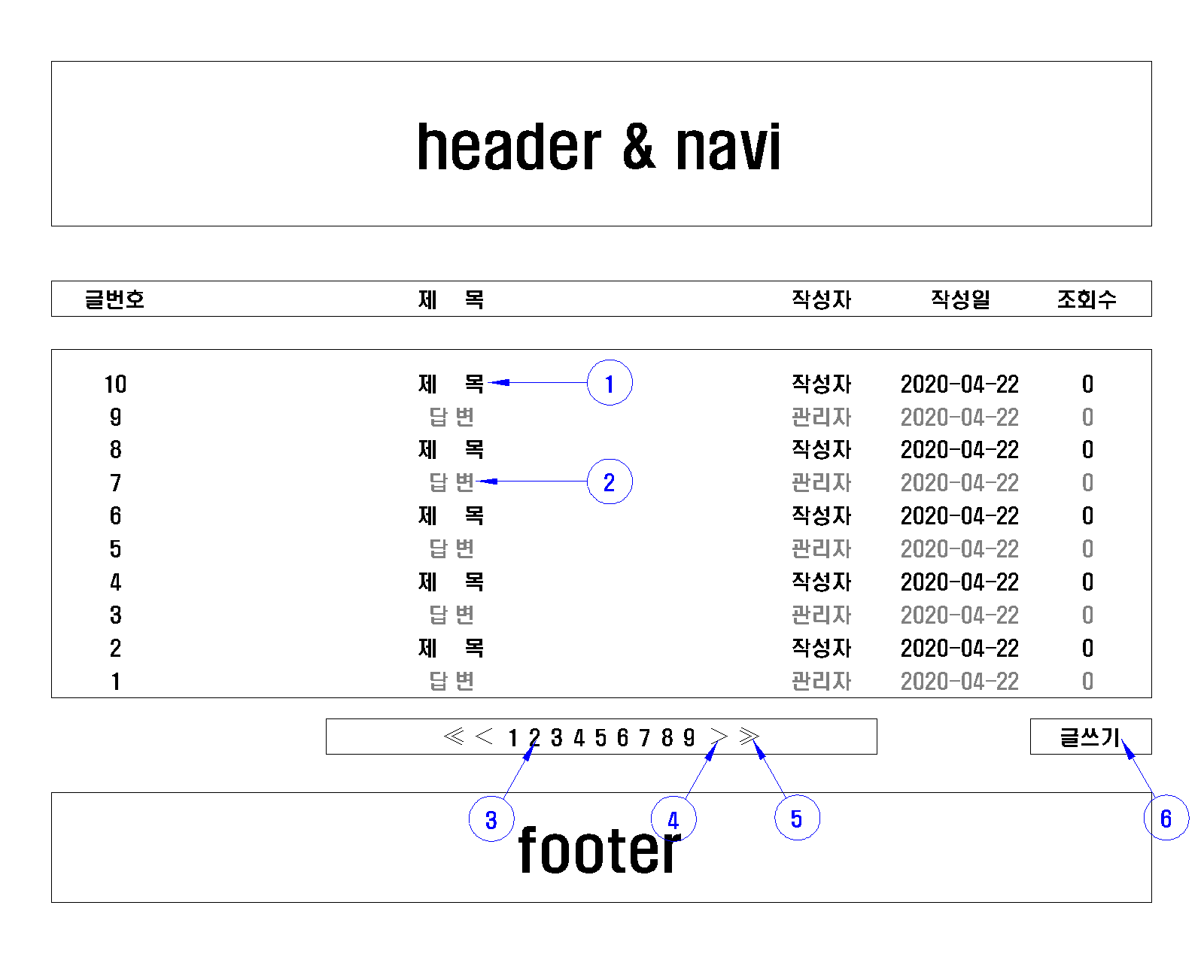
6. 스토리 보드 : 틀
업무명 | 문의게시판 | 화면 명 |  | 작성자 |  | 최현우,황민동
화면설명 | 문의게시판 목록
 |  |  |  |  | 1.작성한 본문 확인가능 2.답변 확인가능 3.게시판목록페이지 이동 4.다음페이지 5.끝 페이지 6.글쓰기
 |  |  |  |  | Request
 |  |  |  |  | 구현단위는 노노 여긴 아직 안해도 될것 같습니다.
 |  |  |  |  | Controller
 |  |  |  |  | 구현단위는 노노 여긴 아직 안해도 될것 같습니다.
 |  |  |  |  | View
 |  |  |  |  | 구현단위는 노노 여긴 아직 안해도 될것 같습니다.

Slide 25
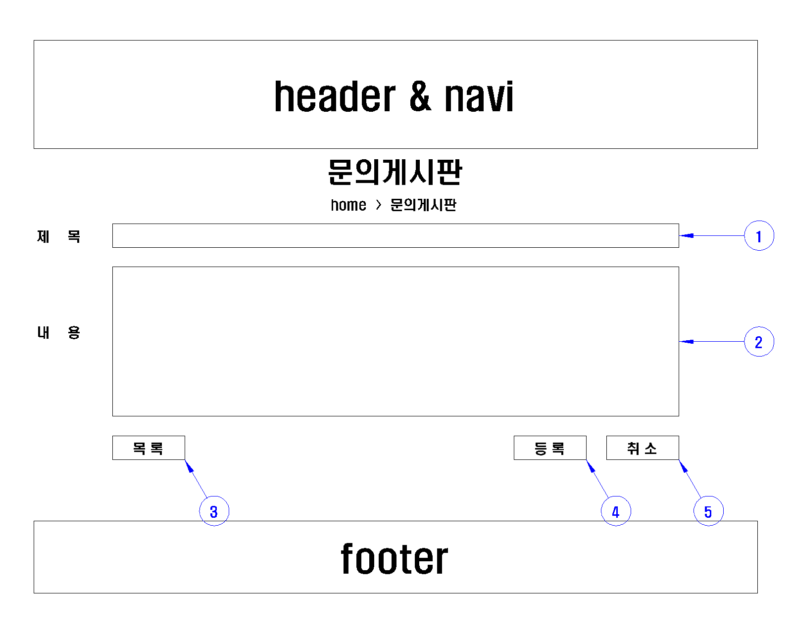
6. 스토리 보드 : 틀
업무명 | 문의게시판 | 화면 명 |  | 작성자 |  | 최현우,황민동
화면설명 | 문의게시판 작성_user
 |  |  |  |  | 제목작성 내용작성 목록페이지 이동 글 등록 등록취소
 |  |  |  |  | Request
 |  |  |  |  | 구현단위는 노노 여긴 아직 안해도 될것 같습니다.
 |  |  |  |  | Controller
 |  |  |  |  | 구현단위는 노노 여긴 아직 안해도 될것 같습니다.
 |  |  |  |  | View
 |  |  |  |  | 구현단위는 노노 여긴 아직 안해도 될것 같습니다.

Slide 26
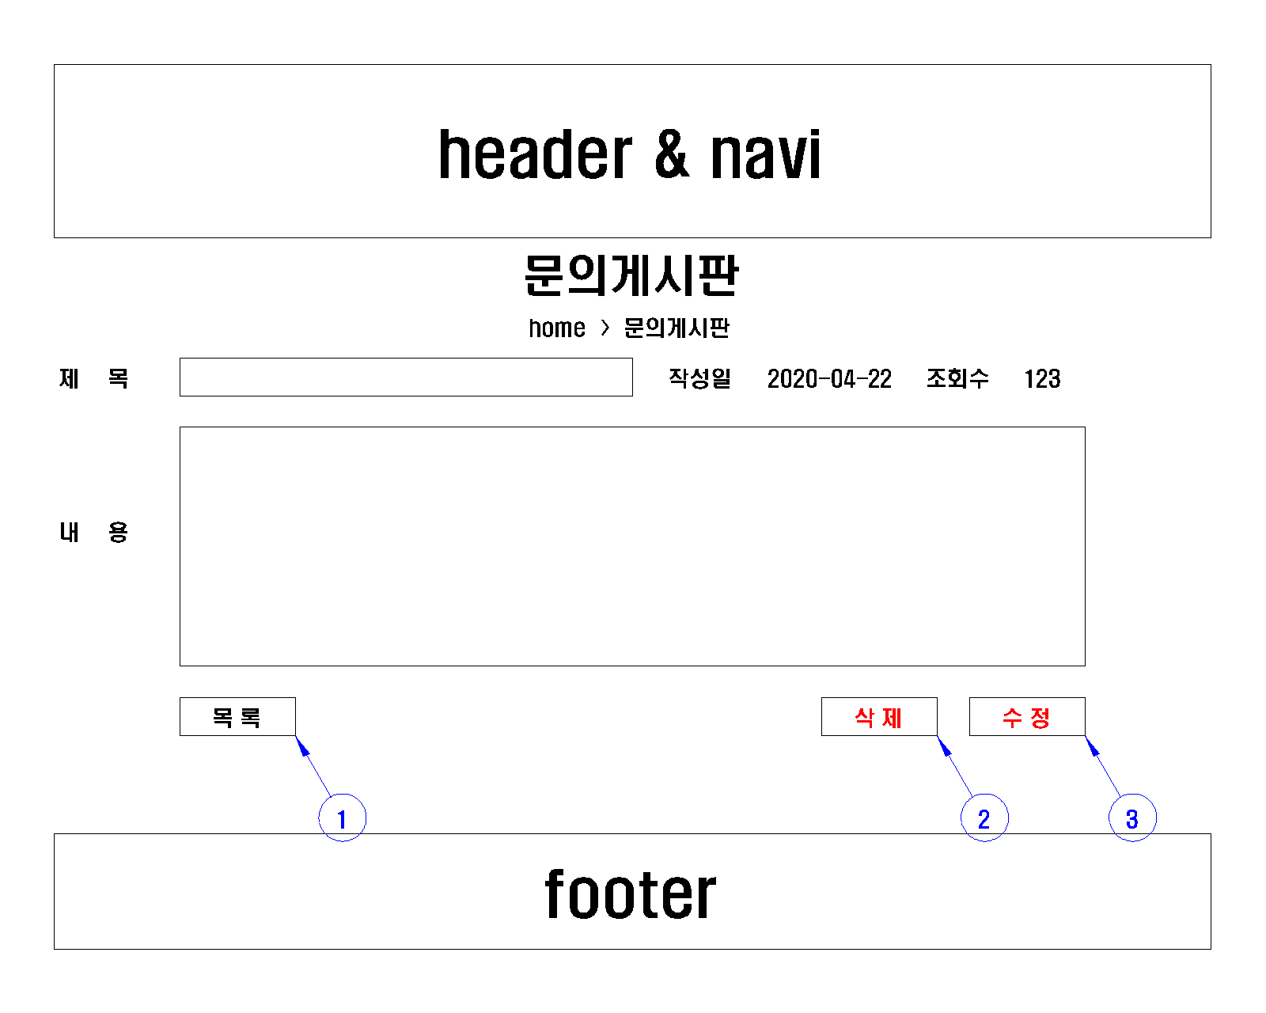
6. 스토리 보드 : 틀
업무명 | 문의게시판 | 화면 명 |  | 작성자 |  | 최현우,황민동
화면설명 | 문의게시판 보기 및 수정,삭제
 |  |  |  |  | 목록페이지이동 작성 글 삭제 작성 글 수정
 |  |  |  |  | Request
 |  |  |  |  | 구현단위는 노노 여긴 아직 안해도 될것 같습니다.
 |  |  |  |  | Controller
 |  |  |  |  | 구현단위는 노노 여긴 아직 안해도 될것 같습니다.
 |  |  |  |  | View
 |  |  |  |  | 구현단위는 노노 여긴 아직 안해도 될것 같습니다.

Slide 27
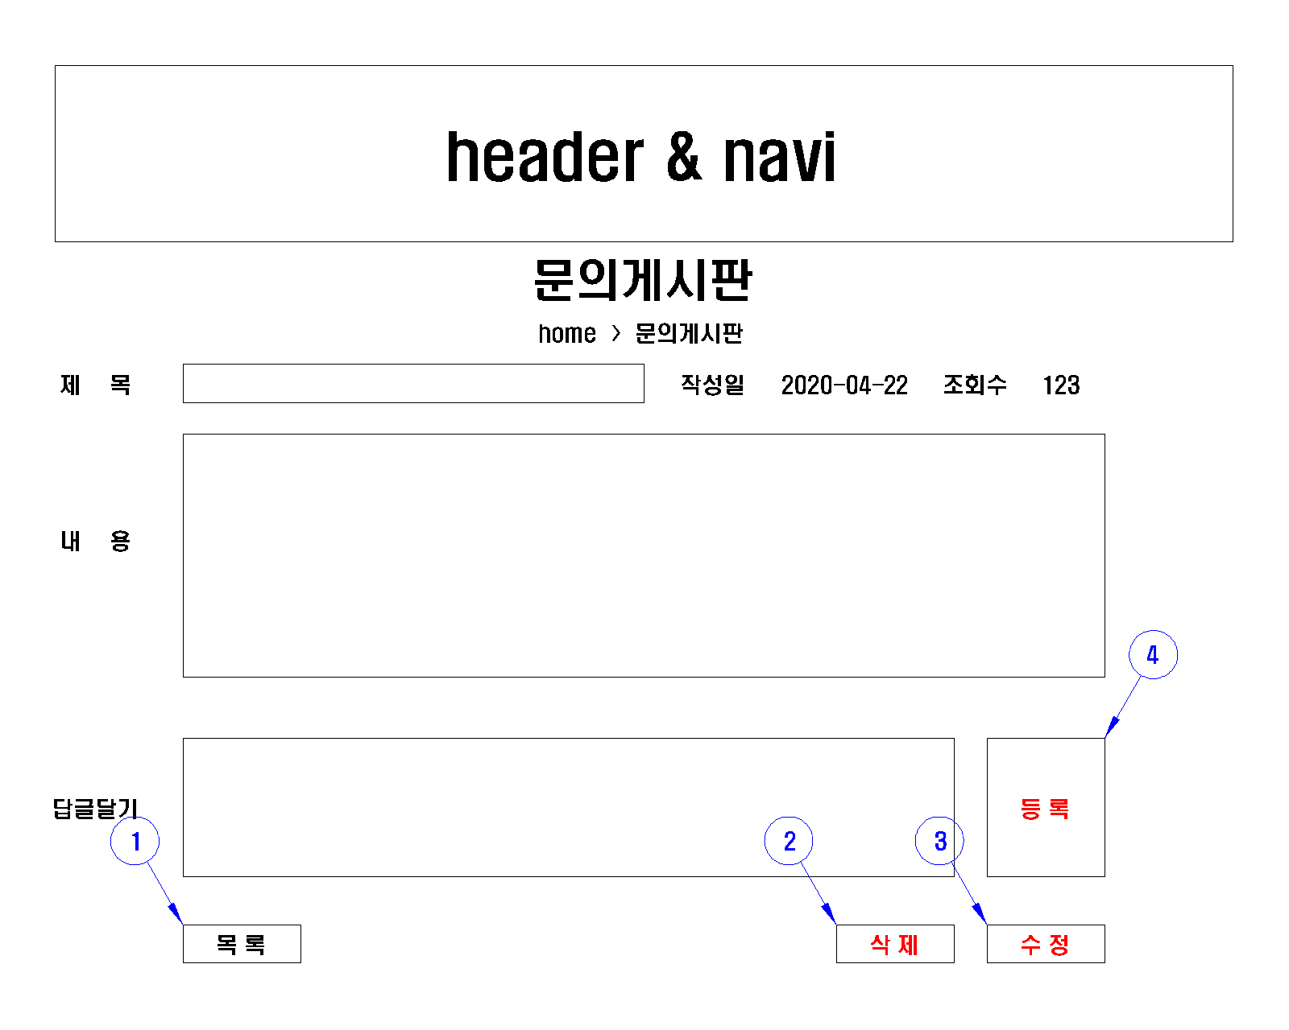
6. 스토리 보드 : 틀
업무명 | 문의게시판 | 화면 명 |  | 작성자 |  | 최현우,황민동
화면설명 | 문의게시판 답변 및 글관리_관리자
 |  |  |  |  | 목록페이지이동 작성 글 삭제 작성 글 수정 답변 댓글 등록 답변 댓글 작성
 |  |  |  |  | Request
 |  |  |  |  | 구현단위는 노노 여긴 아직 안해도 될것 같습니다.
 |  |  |  |  | Controller
 |  |  |  |  | 구현단위는 노노 여긴 아직 안해도 될것 같습니다.
 |  |  |  |  | View
 |  |  |  |  | 구현단위는 노노 여긴 아직 안해도 될것 같습니다.

